Slide 1
MULAI MEREVIEW:
Dari Judul sampai Tujuan
Lasmono Tri Sunaryanto
Disampaikan pada Workshop Reviewer Kopertis Wilayah 6
Salatiga, 2-4 Juli 2013

Slide 2
Data Diri
Pengajar dan peneliti pada Fakultas Pertanian dan Bisnis, UKSW sejak 1985.
Direktur LPPM s/d 1 April 2010 (Perolehan Hibah PPM dr 200jt s/d 2,4 M)
Dana Hibah yang Diperoleh:
  Data Hibah DP2M-DIKTI:
    Sibermas (2007/2008), KKN-PPM (2008), Penguatan LPP (2008), IPTEKS (2008), SDM IPTEKS (2008/2009), IMHERE(2007), PHKI-A (2008-2010), Revitalisasi Pertanian (2009), Hibah ESD (2010)
    Hibah Bersaing (2008), Hibah Kerjasama Internasional (2009),
    Hibah Kompetensi (2010, 2011, 2012), Stranas (2012), MP3EI (2012)
  Non-Dikti
    BKF-Depkeu (2009), Kota Salatiga (2012)
    BI –SMG (2008,2009), BI Solo (2008,2009)
    KKP3T-Deptan (2008) dan (2010)
    RUD-Balitbang (2010), Terapan Dikbud Jateng (2011)
Reviewer
  Diknas Jateng (2008-2009), Tim Penyusun Panduan Hibah Diknas (2011)
  Dosen Muda DP2M (2007-2008)
  Dosen Muda KOPERTIS (2007-sekarang)

Slide 3
Proposal ??
Syarat utama memperoleh hibah → harus dibuat dan diajukan
Perlu ‘effort’ → baik dan jelek sama effort-nya → SEBAIK MUNGKIN
Harus memenuhi persyaratan teknis (oleh pegawai administrasi Dir. Litbamas) dan substansi (oleh Reviewer) → jangan ditolak karena administrasi
Sebagai wakil/representasi peneliti pada reviewer:
  Direview tanpa kehadiran peneliti
  Reviewer mungkin tidak sebidang ilmu dengan peneliti
  Proses review singkat, padat dan cepat
Lolos ?? → ‘menarik’ perhatian reviewer
Perlu ‘kiat’ dan ‘trik jitu’ agar ‘reviewer tertarik’ → GOAL

Slide 4
IDE
PROPOSAL YANG BERHASIL
MULAI MENELITI

Slide 5
DARI IDE KE PROPOSAL
Ide yang bisa diwujudkan:
  Ide untuk mengatasi permasalahan (5 W + 1 H)
  ‘researchable’ dan ‘manageable’.
  Permasalahan dan output sesuai dengan jenis hibah.
  Kewajiban sebagai dosen/ilmuwan → ilmu →point dan coin
Perlu dana → individu, internal PT dan/atau eksternal
Melalui → PROPOSAL (artinya HARUS DIBUAT)
Sifat → KOMPETISI → nasional, regional, internal
Pelajari trik-2 yang jitu agar proposal yang bagus sehingga harapan lolos dan memperoleh pendanaan semakin besar.

Slide 6
Strategi Memperolehnya
Pasang telinga → browsing sendiri, BP3M, teman-2
Siap setiap saat → bahkan hanya 1 malam saja (contoh Revitalisasi Pertanian)
At all cost → lakukan segala cara secara maksimal (contoh Publikasi Ilmiah)
Ikuti panduan secara ketat
  Pindah outline panduan ke proposal (copy paste) dan beri warna merah untuk keterangannya
  Isi masing masing bagian (hitam) secara lengkap
  Jika selesai → hapus warna merahnya (contoh HB)
Selalu perhatikan kriteria penerimaan dan alasan-2 penolakan
COBA...COBA dan....COBA!!!

Slide 7
PROSES REVIEW
Proses review
  Persyaratan dari Dikti → dilakukan secara internal
  Tidak menjatuhkan tapi memberi masukan agar lebih baik
  Dilakukan oleh peer review (teman sejawat) atau reviewer (memiliki pengalaman dan kemampuan melakukan proses review)
Aspek yang di review
  Performance (keseluruhan penampilan)
  Kesesuaian proposal dengan jenis hibah yang dituju
  Aspek aspek utama → lingkaran logika proposal
Perhatikan kriteria evaluasi dan penolakan

Slide 8
PERFORMANCE:
Tampilan Proposal yang Rapi dan Menarik
Tampilan keseluruhan harus RAPI → ketikan, cetakan, susunan alinea/bab (contoh 1, contoh 2, Panduan HB)
Cukup ‘berisi’ → relatif ‘tebal’ → Distribusi antar bab ‘seimbang’ → kriteria penilaian
Seringkali ukuran kertas, spasi dan jenis huruf serta font yang digunakan sudah ditentukan.
Jika dalam hibah tidak disebutkan, maka sebaiknya dipakai acuan diketik 1,5 spasi dengan kertas HVS ukuran A4, tipe huruf Times New Roman dengan font 12. Hal-hal ‘kecil’ ini benar-benar harus dipatuhi.

Slide 9
UNSUR-UNSUR UTAMA PROPOSAL
Lingkaran ‘Logika Proposal’
JUDUL
Perumusan Masalah
TUJUAN
METODE
ANGGARAN

Slide 10
JUDUL YANG SEKSI
Sangat penting untuk ‘menarik perhatian’ reviewer/ pembaca → harus SEKSI (menarik, informatif, tersusun baik)
  Mitos Nyai Ageng Bakaran dan peranannya bagi masyarakat Pati Jawa Tengah
  Mitos Nyai Ageng Bakaran: Perannya Bagi Pemilihan Nama Anak di Masyarakat Pati
Menggambarkan permasalahan tujuan, dan metode → < 20 kata
Logis dan researchable
  Pengaruh Pijat Kepala dengan Motode Accupresure Terfokus Pada Peningkatan Hasil Prestasi Belajar Siswa
Harus sesuai dengan ‘permintaan’ masing-masing jenis hibah
  HB untuk ‘menghasilkan modul, model atau sistem’
  Pekerti untuk pemagangan peneliti
  PF untuk pertanyaan yang mendasar bagi penelitian selanjutnya
  Pasca untuk percepatan program paca menghasilkan Tesis dan Disertasi
Pakai ‘perminttan’ hibahnya sbg kata kunci di judul

Slide 11
Ringkas, tetapi jelas dan segera dapat dipahami ‘tujuan yang ingin dicapai’ dan ‘metodologi yang digunakan’
  Tingkat keefektifan perawatan tali pusar dengan pemberian ASI dan metode kering terbuka terhadap tali pusar di RSIA Bunda Arif Purwokerto
  Teknik Penyadapan Getah Jelutung yang Efektif dan Ramah Lingkungan untuk Menghasilkan Lateks Bermutu Tinggi
Menunjukkan adanya permasalahan dan peluang untuk mengatasinya (→ Diagram Alir)
  Pemurnian Air Minum Isi Ulang untuk Memenuhi Standar Kesehatan Menggunakan Filter Kitosan Cangkang Kepiting

Slide 12
LATAR BELAKANG
Apa yang menjadi alasan sehingga penelitian ini harus dilakukan?
Banyak mahasiswa yang menerapkan perilaku seks bebas (laporan media . . . , laporan studi . . . , . . . . )
Mahasiswa sebagai intelektual penerus generasi menentukan masa depan bangsa
Perlu ditanggulangi
Untuk menanggulangi perlu dilacak faktor-faktor penyebab fenomena serta kondisi dan proses terjadinya fenomena
Menunjukkan pentingnya penelitian ini untuk menemukan akar penyebab terjadinya fenomenas seks bebas mahasiswa agar nantinya dapat ditanggulangi secara tepat

Slide 13
PETA KONSEP (mind mapping)
Sering terjadi
berbagai komplikasi
Prevalensi
tinggi
Diabetes Mellitus
Seumur hidup
Pengobatan mahal
Pengobatan alternatif daun juwet
(Eugenia cumini)
Uji keaktifan ekstrak
daun juwet untuk
menurunkan glukosa
darah tikus
Dikenal
masyarakat
Benarkah?
Bagaimana?
Amankah?
Mudah
didapat
Murah
Pengolahan sederhana

Slide 14
PERUMUSAN MASALAH
Memuat intisari dari latar belakang masalah
Dirumuskan dalam beberapa kalimat, tergantung dari pernyataan-pernyataan yang disebutkan dalam latar belakang masalah, secara spesifik supaya masalahnya terjawab secara akurat
Biasanya dalam merumuskan masalah dapat dipergunakan (tetapi tidak harus) kata-kata tanya: apa, bagaimana, mengapa dan lain-lain
Harus didasarkan atas masalah penelitiannya.
Dalam banyak proposal tidak jarang rumusan masalah yang muncul tiba-tiba tanpa didahului dengan penjelasan tentang masalahnya (Sutriyono, 2011)

Slide 15
Pemilihan Topik (Tema)
  HB → Bebas, original, ada unsur kebaruan, relevan dengan latar belakang peneliti dan berkaitan dengan matakuliah yang diampu
  Pekerti → Bebas, ada unsur kebaruan (novelty), disepakati oleh TPP dan TPM, menjadi ciri khas TPP dan terkait dengan bidang keilmuwan dan matakuliah yang diampu
  PF → Bebas, ada unsur kebaharuan, sesuai kreasi peneliti, tetapi belum bisa dipakai secara langsung
  Pasca → Kebaruan, originalitas sesuai Road Map penelitian yang disesuaikan dengan thesis/desertasi mahasiswa terkait dengan track record peneliti (dosen) menjadi acuan
  Hibah Kompetitif (STRANAS)→ spesifik → penanggulangan bencana dan kemiskinan, sesuai ARN (Ristek), 10 tema Strategis Nasional, 5 Unggulan Strategi Nasional.

Slide 16
Contoh-contoh Tahapan Penyusunan Perumusan Masalah
Pengobatan penyakit diabetes mahal, maka perlu dicari pengobatan alternatifnya
Secara tradisional masyarakat menggunakan daun juwet
  Benarkah?
  Bagaimana?
  Amankah?
Perlu diteliti apakah daun juwet (Eugenia cumini) dapat menurunkan gula darah
Menguji ekstrak daun juwet untuk menurunkan gula darah
Bagaimanakah cara ekstrasi daun Juwet yang paling ekonomis.
Berapakah tingkat penggunaan (dosis) hasil ekstraksi daun Juwet yang dapat menurunkan tingkat gula darah

Slide 17
Permasalahan penelitian (research problem) dan BUKAN permasalahan masyarakat (social problem)
  Banyaknya balita penderita status gizi rendah di daerah pesisir
  Ada perbedaan cara pemberian dan jenis makanan pada balita di daerah pesisir dan di daerah pegunungan
  Apakah ada pengaruh pola konsumsi makanan terhadap status gizi balita di daerah pegunungan dan pesisir
Permasalahan yang akan dicari jawabannya dengan melalui beberapa ‘pertanyaan penelitian’ (research questions)
  Apakah ada perbedaan pola konsumsi makanan di daerah pegunungan dan pesisir
  Apakah perbedaan pola konsumsi makanan di daerah pegunungan dan pesisir akan mempengaruhi terhadap status gizi balita
  Upaya apa yang dapat dilakukan untuk memperbaiki terhadap status gizi balita

Slide 18
Bentuk Rumusan masalah
Berdasarkan tingkat eksplanasinya (level of explanation), bentuk rumusan masalah ada tiga:
1. Deskriptif
      Seberapa tinggi kepuasan dan apresiasi masyarakat atas pelayanan di kantor perpajakan kota Salatiga?
      Apakah makna hidup bagi masyarakat kurban gempa di daerah Bantul Yogyakarta?.
2. Komparatif
      Adakah perbedaan disiplin kerja antara karyawan dari perusahaan BUMN dengan perusahaan asing?
      Adakah perbedaan motivasi belajar dan kemandirian diantara mahasiswa PTS dan PTN?
3. Asosiatif
      Adakah pengaruh besarnya renumerasi terhadap kinerja karyawan di Dep. Keuangan?.
      Adakah hubungan antara pengaruh teman sebaya dan tipe kepribadian terhadap kecenderungan untuk melakukan kejahatan?

Slide 19
TUJUAN PENELITIAN
Merupakan tujuan peneliti dalam melakukan penelitian. Ingat bahwa tujuan formal yang sering muncul di skripsi atau tesis seperti sebagai salah satu syarat untuk mendapat gelar sarjana dst tidak diperlukan.
Tujuan penelitian berhubungan erat dengan rumusan masalah yang ditulis
Rumusan masalah dan tujuan penelitian ini jawabannya akan muncul atau terletak di bagian kesimpulan penelitian.

Slide 20
Contoh Perbedaan Mendasar:
Tujuan:
  HB → Inovasi dan invensi dalam bidang Ilmu Pengetahuan, Teknologi dan Kesenian (Ipteks) → S2
  PF → Memperkaya khasanah ilmu pengetahuan (body of knowledge) dan sebagai jawaban atas pertanyaan mengapa (why)
  Pekerti → Menggalang kerjasama penelitian dan kerjasama institusional melalui pemagangan sehingga membentuk kolaborasi secara kelembagaan yang berkesinambungan antara TPP dan TPM
  Pasca → Meningkatkan mutu pendidikan pasca sarjana melalui peningkatkan mutu penelitian yang berkualitas internasional, serta menghasilkan terobosan baru dalam Ipteks bagi masa depan

Slide 21
Contoh
Bagaimanakah tingkat kedisiplinan dosen Kop VI yang sudah mendapat tunjangan serdos?
Apakah pengaruh besarnya tunjangan serdos thd kinerja dosen Kop VI Jawa Tengah?
Mengetahui tingkat kedisiplinan dosen Kop VI yang sudah mendapat tunjangan serdos
Mengetahui pengaruh besarnya tunjangan serdos thd kinerja dosen Kop VI Jawa Tengah.
Rumusan masalah
Tujuan

Slide 22
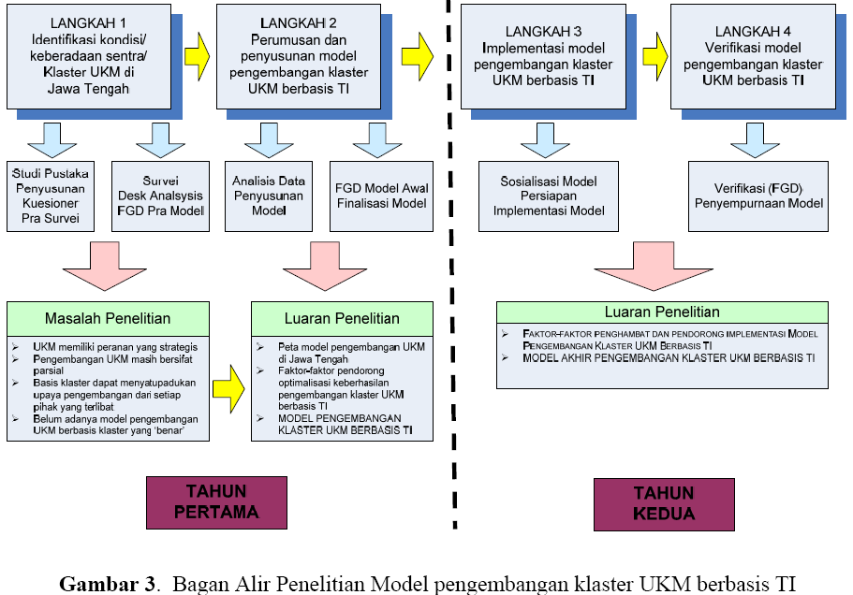
Contoh Diagram Alir

Slide 23
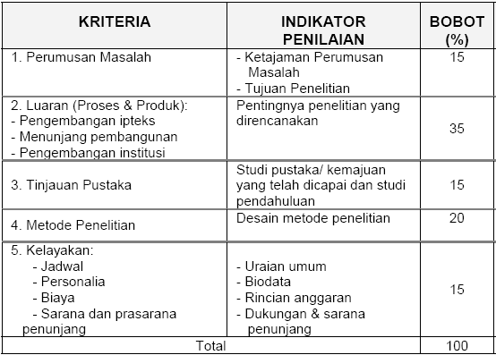
Kriteria Penilaian HB

Slide 24
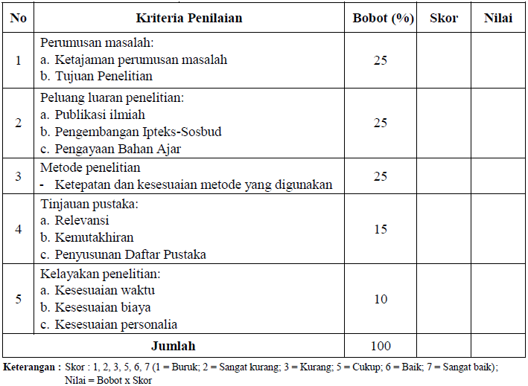
Kriteria Penilaian Dosen Pemula

Slide 25
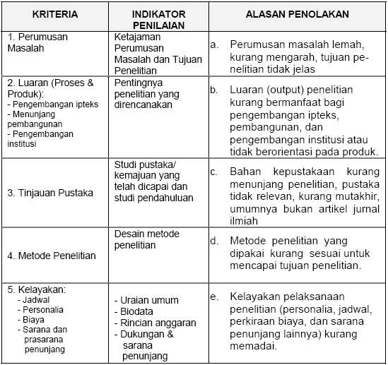
Kriteria Penolakan HB

Slide 26

Terima Kasih

